Slide 1
Programarea în limbajul SAS
SAS 2

Slide 2

CUPRINS
  Subseturi de date
  Procesarea condițională și iterativă a datelor
  Transformarea datelor prin funcții SAS

Slide 3
Crearea seturilor de date SAS din seturi de date existente -1
  Sintaxa:
    DATA set-de-date-SAS-de-iesire;
  SET set-de-date-SAS-de-intrare;
  WHERE expresie-conditionala;
    DROP listă-variabile;
    KEEP listă-variabile;
    LABEL var1=‘eticheta1’ var2=‘eticheta2’;
    FORMAT variabila(le) format.;
  RUN;

Slide 4
Crearea seturilor de date SAS din seturi de date existente -2
  Implicit toate întregistrările dintr-un set de date de intrare sunt preluate în setul de date rezultat.
  Instructiunea WHERE are rolul de a selecta observaţiile dintr-un set de date.
  O secţiune de date poate include o singură instructiune WHERE.
  Exemple:
    where gen EQ ‘M’;
    where salariu NE .;
    where pozitie CONTAIN ‘Vanzari’;
    where nume LIKE ‘T_M%’;
    where cod IS MISSING;

Slide 5
Crearea seturilor de date SAS din seturi de date existente -3
  Selectarea variabilelor din setul rezultat se realizează cu ajutorul instructiunilor DROP şi KEEP:
    DROP listă-variabile; {cu spaţiu între ele} indica variabilele care se exclud din setul rezultat.
    KEEP listă-variabile; {cu spaţiu între ele} indica variabilele care se păstrează în setul rezultat.
  LABEL schimbă modul în care apare numele variabilei în diverse proceduri. Spre exemplu, PROC PRINT poate afişa numele etichetei în loc de numele variabilei:
  PROC PRINT DATA = set-de-date-SAS LABEL;
  FORMAT este un format de afişare care schimbă modul de afişare a variabilelor: <$>format <w>.<d>

Slide 6
Procesare condiţională în programele SAS
Forma generală a acestei instructiuni este:
    IF conditie THEN expresie1;
    ELSE expresie2;
ELSE IF:
    IF conditie1 THEN expresie1;
    ELSE IF conditie2 THEN expresie2;
    ELSE IF conditie3 THEN expresie3;
    ......

Slide 7
Operatorii logici și de comparaţie din SAS
Operator | Operator SAS | Operație
& | AND | ȘI
| | OR | SAU
^ | NOT | Negație
= | EQ | Equal to
^= | NE | Not equal to
> | GT | Greater than
< | LT | Less then
>= | GE | Greater than or equal to
<= | LE | Less than or equal to
IN | IN | Equal to one in a list

Slide 8
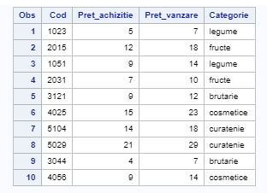
Exemplu
  Considerăm următorul set de date:
    DATA produse;
    LENGTH Categorie $9;
    INFILE'/home/nume.prenume/produse.txt';
    INPUT Cod Pret_achizitie Pret_vanzare Categorie $;
    RUN;
    PROC PRINT DATA=produse;
    VAR Cod Pret_achizitie Pret_vanzare Categorie;

Slide 9
Exemplu. Crearea unor variabile noi
  Pornind de la setul de date din exemplu, se definesc două noi variabile:
    Variabila Profit_unitar prin calcul
    Variabila Grup prin procesare condițională
    LIBNAME exemple '/home/nume.prenume/';
    DATA exemple.produse;
    SET produse;
    Profit_unitar=Pret_vanzare-Pret_achizitie;
    if missing(Pret_vanzare) or Pret_vanzare lt 10 then Grup=1;
    else if Pret_vanzare le 20 then Grup=2;
    else Grup=3;
    DROP Pret_achizitie;
    RUN;

Slide 10
Subseturi de date
Intr-o sectiune de date, observatiile pot fi regrupate intr-un subset de date SAS folosind instructiunile WHERE, DELETE sau IF.
Se poate utiliza următoare sintaxă:
IF conditie THEN DELETE;
Exemplu de crearea a unui subset de date pentru categoria de produse “perisabile”:
  data perisabile;
  set exemple.produse;
  where Categorie IN ("legume", "fructe", "brutarie");
Daca am dori un subset de date pentru grupul 1, conditia ar fi: where Grup EQ 1;
În secţiunile de proceduri se foloseşte numai WHERE, nu şi IF;
WHERE în secțiunea de date trebuie să refere numai variabile din setul de date de intrare;
WHERE nu se poate folosi în expresii condiţionale bazate pe variabile create în secţiunea de date prin declaraţii de atribuire.

Slide 11
Subseturi de date - exemplu
DELETE este utilizata pentru a elimina anumite observatii în subsetul de date.
Se dorește crearea unui subset de date care să conțină toate produsele neperisabile:
Varianta 1: IF cu DELETE
data neperisabile;
set exemple.produse;
if Categorie NOT IN ("cosmetice", "curatenie") then delete;
run;
Varianta 2: WHERE
data neperisabile;
set exemple.produse;
WHERE Categorie IN ("cosmetice", "curatenie");
run;
Varianta 3: IF fără THEN
data neperisabile;
set exemple.produse;
if Categorie IN ("cosmetice", "curatenie");
run;

Slide 12
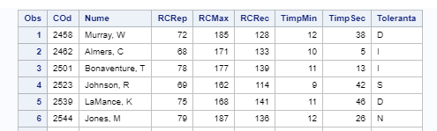
Acumularea de totaluri-1
  Pornim de la datele referitoare la un test medical de efort efectuat de pacienți pe o bandă de alergare.
  data efort;
  input Cod $ 1-4 Nume $ 6-19 RCRep 23-24 RCMax 29-31
  RCRec 35-37 TimpMin 43-44 TimpSec 51-52
  Toleranta $ 58;
  datalines;
  2458 Murray, W 72 185 128 12 38 D
  2462 Almers, C 68 171 133 10 5 I
  ……
  run;

Slide 13
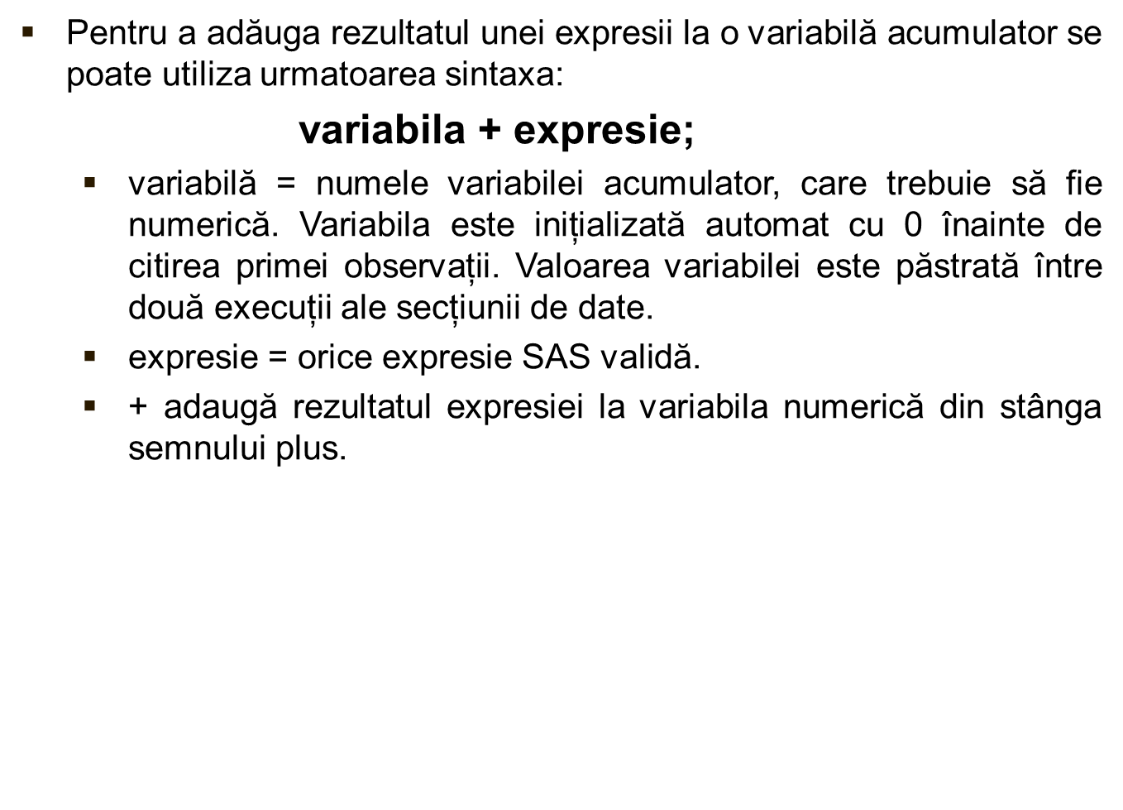
Acumularea de totaluri-2

Slide 14
Acumularea de totaluri-3
  Dorim să aflăm care este timpul total, măsurat în secunde, în care s-a folosit banda de alergare.
    data efort1;
    set efort;
    TimpTotal = (TimpMin*60)+TimpSec;
    SumSec + TimpTotal;
    run;
  Atenție!!! Dacă expresia de evaluat produce o valoare lipsă, declarația de adunare o ignoră. Prin comparație, declarația de atribuire atribuie o valoare lipsă dacă expresia produce o valoare lipsă.
Operație | Expresie | Rezultat
variabila+expresie; | NULL | Valoarea variabilei
variabila=variabila+expresie; | NULL | NULL
SUM(variabila, expresie); | NULL | Valoarea variabilei

Slide 15
KEEP și DROP – opțiuni vs. declarații
  Atât KEEP, cât și DROP pot apărea sub forma unor opțiuni ale setului de date sau ca instructiuni în secțiunea de date.
  DATA set_date (DROP = variabil(e) | KEEP = variabil(e));
    ……
    DROP variabil(e);
    KEEP variabil(e);
  RUN;
  În principiu, ambele variante au același scop (păstrarea sau eliminarea variabilelor), diferențele dintre cele două fiind:
    Nu se pot folosi KEEP și DROP în secțiunile de proceduri;
    KEEP și DROP se aplică tuturor seturilor de date care sunt denumite în declarația DATA. Pentru a exclude variabile dintr-un set, dar nu și din altele, se folosesc opțiunile DROP= și KEEP=.

Slide 16

De lucru - Analizați exemplele!
  Exemplu utilizare opțiunea DROP cu două seturi de date
    LIBNAME exemple '/home/nume.prenume/';
    DATA perisabile (DROP = Pret_achizitie) neperisabile;
    SET produse;
    Profit_unitar=Pret_vanzare-Pret_achizitie;
    if Categorie NOT IN ("cosmetice", "curatenie") then output perisabile;
    else output neperisabile;
    RUN;
  Exemplu utilizare opțiunea DROP cu un set de date
    data efort2 (drop = TimpMin TimpSec);
    set efort;
    if Toleranta ="D";
    TimpTotal = (TimpMin*60)+TimpSec;
    SumSec + TimpTotal;
    length DurataTest $ 6.;
    if TimpTotal >800 then DurataTest = "Lung";
    else if 750<=TimpTotal<=800 then DurataTest = "Normal";
    else if TimpTotal<750 then DurataTest = "Scurt";
    run;

Slide 17

Stabilirea lățimii unei variabile noi
  În timpul compilării, atunci când se creează o nouă variabilă de tip caracter în urma unei declarații de atribuire, SAS alocă atâția octeți ca spațiu de stocare câte caractere are prima valoare pe care o întâlnește pentru acea variabilă.
  Întrebare
  Câți octeți credeți că rezervă programul anterior pentru variabila DurataTest în absența declarației LENGTH?
  Rulăm programul anterior comentând declarația LENGTH.
  În cadrul programului, s-a inclus declarația LENGTH pentru a asigna variabilei o lățime suficientă pentru a stoca cea mai lungă valoare pentru variabila DurataTest, și anume șase caractere.

Slide 18
Procesarea condițională cu SELECT
  O altă modalitate de a realiza procesare condițională în SAS o reprezintă folosirea instructiunii SELECT, cu sintaxa:
  expresie-select este opțională și reprezintă orice expresie a cărei evaluare produce o singură valoare.
  WHEN include o expresie care se execută atunci când o anumită condiție este adevărată.
  conditie specifică orice conditie SAS, inclusiv un set de conditii.
  Opțiunea OTHERWISE arată ce expresie se execută dacă nu este îndeplinită niciuna dintre condițiile specificate in WHEN.
  END semnifică sfârșitul grupului de selecție.
SELECT <(expresie-select)>; WHEN (conditie1 <…, conditie>) expresie1; WHEN (conditie2 <…, conditie>) expresie2; <OTHERWISE expresie3;> END;

Slide 19
Instructiunea SELECT – exemple 1
  SELECT fără crearea unui set de date:
    DATA _NULL_; *nu se defineste un set de date;
    a=7; x=2;
    SELECT (a);
    WHEN (2,4,6,8) x=x*10;
    WHEN (1,3,5,7) x=x*100;
    OTHERWISE;
    END;
    put x= ; RUN;
  SELECT cu expresie de selectare:
    DATA salariati;
    SET exemple.salarii; length grup $ 20;
    SELECT(Pozitie);
    WHEN ("FA1") grup ="Flight Attendant I";
    WHEN ("FA2") grup ="Flight Attendant II";
    WHEN ("FA3") grup ="Flight Attendant III";
    WHEN ("ME1", "ME2", "ME3") grup ="Mechanic";
    WHEN ("NA1", "NA2", "NA3") grup ="Navigator";
    WHEN ("PT1") grup ="Pilot I";
    WHEN ("PT2") grup ="Pilot II";
    WHEN ("PT3") grup ="Pilot III";
    WHEN ("TA1", "TA2", "TA3") grup ="Ticket Agents";
    OTHERWISE grup="Other"; END;
    RUN;

Slide 20
Instructiunea SELECT – exemple 2
  Declarație OTHERWISE care trimite un mesaj către SAS log:
    DATA _null_;
    jucarie="Elefant";
    SELECT (jucarie);
    WHEN ("Urs") pret=37.00;
    WHEN ("Vioara") pret=125.00;
    WHEN ("Pisica", "Rata", "Crocodil") pret=22.00;
    OTHERWISE put "Jucarie necunoscuta: " jucarie= ;
    END;
    RUN;
SELECT fără expresie de selectare: numai primul WHEN care are conditia adevărată va fi folosit, celelalte nu sunt evaluate.
    DATA produse_procent_profit;
    SET produse;luna=MONTH(TODAY());
    SELECT;
    WHEN (Categorie="fructe" and luna in (10,11,12)) Procent_profit=0.4;
    WHEN (Categorie="fructe" and luna in (1,2,3)) Procent_profit=0.6;
    WHEN (Categorie="fructe") Procent_profit=0.3;
    OTHERWISE;
    END;
    IF Categorie="fructe" THEN Pret_vanzare=Pret_achizitie*Procent_profit;
    RUN;

Slide 21
Structuri repetitive - DO
  DO;
  instructiuni SAS
  END;
  Este permisă imbricarea instrucțiunilor DO:
  DO;
  instructiuni;
  DO;
  instructiuni;
  DO;
  instructiuni;
  END;
        END;
  END;

Slide 22
DO - exemplu
  DATA produse_reduceri;
  SET produse;
  SELECT(Categorie);
  WHEN ("legume", "fructe", "brutarie")
  DO;
  Reducere=0.25;
  IF Pret_vanzare le 10 THEN reducere=0.2;
  END;
  WHEN ("cosmetice") Reducere=0.3;
  OTHERWISE;
  END;
  IF not missing (Reducere) THEN Pret_nou=Pret_vanzare *(1-Reducere);
  ELSE Pret_nou=Pret_vanzare;
  RUN;
  Valorile care apar în conditii/expresii WHEN sunt case sensitive.

Slide 23
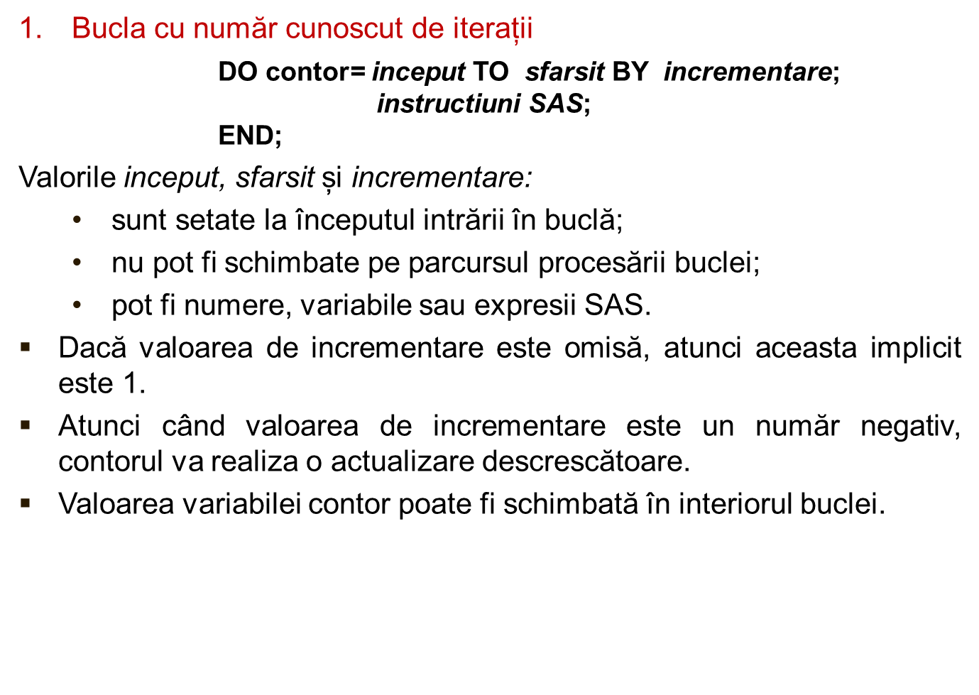
Procesarea iterativă în SAS-1

Slide 24
Procesarea iterativă în SAS-2
  2. Bucla condițională, cu număr necunoscut de iterații
  DO UNTIL (expresie); DO WHILE (expresie);
  instructiuni SAS; instructiuni SAS;
  END; END;
  DO UNTIL execută bucla până când expresie devine adevărată. Expresia nu se evaluează până la finalul buclei, ceea ce însemnă că aceasta întotdeuna se execută cel puțin o dată.
  DO WHILE evaluează expresie înainte de intrarea în buclă, cu posibilitatea ca aceasta să nu se execute niciodată.
  Exemplu de combinare a celor două variante de procesare iterativă:
    DATA investitie;
    DO an=1 to 10 UNTIL (Capital>=50000);
    Capital +4000;
    Capital+Capital*.10;
    END;
    RUN;

Slide 25

Funcții SAS
  Funcțiile SAS sunt rutine predefinite care permit efectuarea unei multitudini de operații de prelucrare a datelor rapid și cu ușurință.
  Există multe categorii de funcții SAS, cum ar fi: aritmetice, financiare, de tip caracter, pentru calculul probabilităților, de tip dată și timp etc.
  Argumentele unei funcții pot fi variabile, constante sau expresii.
  Există funcții care pot folosi ca argumente și liste de variabile sau masive (pe lângă numele argumentelor separate prin virgulă), caz în care argumentele sunt precedate de cuvântul OF:
    mean (x1,x2,x3) este echivalentă cu mean(of x1-x3)
    Care va fi rezultatul afișat de codul de mai jos
    DATA _NULL_;
    x1=1; x2=4; x3=10;
    medie= mean(of x1-x3);
    put medie= ;
    RUN;

Slide 26
PUT și INPUT -1
  Există situații în care datele de care dispunem nu sunt în formatul necesar efectuării transformărilor sau calculelor de care avem nevoie. Spre exemplu, avem de efectuat o operație matematică între o variabilă de tip caracter și una de tip numeric.
  Chiar dacă SAS va detecta nepotrivirea dintre tipurile variabilelor și va realiza o conversie implicita caracter-numeric sau numeric-caracter, este întotdeuna o bună practică să se realizeze o conversie explicită folosind funcțiile INPUT sau PUT.
  Funcția INPUT convertește valorile de tip caracter la valori numerice:
    INPUT (sursa, informat);
unde
  sursa reprezintă orice variabilă de tip caracter, constantă sau expresie care va fi convertită la o valoare numerică.
  informat este un format de citire potrivit pentru formatul datelor respective.

Slide 27
PUT și INPUT -2
  Funcția PUT convertește valorile de tip numeric la valori de tip caracter:
    PUT (sursa, format);
unde
  sursa reprezintă orice variabilă de tip numeric, constantă sau expresie care va fi convertită la o valoare de tip caracter.
  format este un format de afișare potrivit pentru datele care se citesc, deci în acest caz un format numeric.
  Funcția returnează întotdeauna un șir de caractere.
  Exemplu utilizare funcția INPUT:
  DATA _NULL_;
      c_data= "2/24/2019";
      c_num= "1234";
      Data_SAS= INPUT(c_data,mmddyy10.);
      Numar = INPUT(c_num,10.);
      PUT Data_SAS= Numar=;
    RUN;

Slide 28
Exemple funcția PUT
    DATA _NULL_;
    Data_SAS= 1;
    Numar = 1234;
    SS_numar= 123456789;*/Social Security number;
    Data_car= PUT(Data_SAS,mmddyy10.);
    Moneda = PUT(Numar,dollar8.2);
    SS_car= PUT(SS_numar,ssn.);
    PUT Data_car= Moneda= SS_car=;
    RUN;
    -------------------------------------------------------
    PROC FORMAT;
    VALUE grup 0-10='0 la 10'
    11-20='11 la 20'
    21-40='21 la 40'
    41-high='41+';
    RUN;
    DATA Exemplu_PUT;
    INPUT Varsta @@;
    GrupVarsta= PUT(Varsta,grup.);
    DATALINES;
    9 15 25 60
    ; RUN;

Slide 29
LENGTH, LENGTHN, LENGTHC
  Funcțiile LENGTH și LENGTHN returnează lungimea unui șir de caractere, fără a lua în considerare eventualele spații de la sfârșitul șirului:
    LENGTHN (valoare_caracter);
  Dacă valoare_caracter este o valoare lipsă, atunci funcția LENGTHN returnează 0, iar versiunea acesteia mai veche, LENGTH, va returna 1 în acest caz.
  Funcția LENGTHC returnează numărul de octeți pe care este stocat intern un șir de caractere.
    DATA _NULL_;
    String = ' ';
    Latime1=LENGTH(String);
    Latime2=LENGTHN(String);
    put "Latime cu LENGHT: " Latime1 = ;
    put "Latime cu LENGHTN: " Latime2 = ;
    Cuvant1 = "abc ";
    Latime=LENGTHN(Cuvant1);
    Put Cuvant1= Latime = ;
    Cuvant2 = "a b c";
    Latime=LENGTHN(Cuvant2);
    Put Cuvant2= Latime = ;RUN;

Slide 30
LENGTHN, LENGTHC - exemple
    DATA caractere1;
    LENGTH String $ 7;
    String = 'curs';
    Stocare= LENGTHC(String);
    Lungime = LENGTHN(String);
    Afisare = ":" || String || ":";
    PUT Stocare= /
    Lungime = /
    Afisare=;
    RUN;
    -------------------------------------------------------
    DATA caractere2;
    String = 'curs';
    LENGTH String $ 7;
    Stocare= LENGTHC(String);
    Lungime = LENGTHN(String);
    Afisare = ":" || String || ":";
    PUT Stocare= /
    Lungime = /
    Afisare=;
    RUN;

Slide 31
MISSING și CALL MISSING
  Funcția MISSING preia o valoare numerică sau de tip caracter și returnează “adevărat” dacă valoarea este lipsă și “fals” în caz contrar.
  CALL MISSING reprezintă o rutină care setează toate argumentele sale (numerice sau de tip caracter) cu valoarea nulă.
  Verificare valoare lipsă:
    *Fără MISSING;
    IF Numar = . then . . .
    IF Sir = '' then . . .
    *Cu MISSING;
    IF missing(Numar) then . . .
    IF missing(Sir) then . . .
    -------------------------------------------------------
    DATA _NULL_;
    array a[10] a1-a10;
    array car[3] x y z;
    do i= 1 to 10;
    a[i] = .;
    end;
    do i= 1 to 3; call missing(of a1-a10,x,y,z); car[i] = ' ';
    end;
    drop i;
    RUN;

Slide 32
COMPRESS
  Funcția COMPRESS returnează un șir de caractere prin îndepărtarea anumitor caractere specificate din șirul pe care îl primește ca argument.
      COMPRESS (sir <,lista> <,modificatori>);
  Atunci când primește un singur argument, funcția va îndepărta spațiile libere din sir.
  lista specifică o listă de caractere care trebuie îndepărtate din sir (cu excepția cazului în care se folosește modificatorul “k”).
  Modificatorii permit îndepărtarea unei clase de caractere, cum ar fi numerele sau literele. Exemple de modificatori:
    a – litere mari sau mici
    d – cifre
    i – ignora dacă acele caractere care se păstrează sau elimină sunt mari sau mici
    k – păstrează caracterele listate, în loc de a le îndepărta
    s – spații
    p – semne de punctuație

Slide 33
COMPRESS - exemple
  Considerăm variabilele sir = “XY 01234ABC”
  mobil = “(004)0788-51-43-23”
Funcție | Valoarea returnată
COMPRESS (“X Y ABCD” ) | XYABCD
COMPRESS(mobil," (-)") | 0040788514323
COMPRESS(sir,"0123456789") | XY ABC
COMPRESS(sir,"1234", "k") | 1234
COMPRESS(mobil,,"kd") | 0040788514323
DATA Unitati;
INPUT @1 Inaltime $10.;
Inaltime_cm=INPUT(COMPRESS(Inaltime,,'kd'),8.);
IF FIND(Inaltime,'in','i') THEN
Inaltime_cm= 2.54*Inaltime_cm;
FORMAT Inaltime_cm 8.0;
DATALINES;
185cm
64inch
160cm
76inch
; RUN;

Slide 34
SUBSTR
  Funcția SUBSTR returnează un subșir de caractere din sir, pornind de la poziția specificată în start și cu o lungime menționată în ultimul argument al funcției. Atunci când lungimea nu este specificată, subșirul se termină la ultimul caracter nenul din sir.
      SUBSTR (sir , start, lungime);
  În situația în care nu se stabilește anterior, lungimea variabilei rezultate va fi aceeași cu lungimea șirului.
    data parti_cod;
      input Cod $9.;
      length Judet $ 2;
      Judet = substr(Cod,3,2);
      Numar= input(substr(Cod,5),4.);
    datalines;
    YXVL765
    YXIF8765
    ;
    -------------------------------------------------------
    data ascundere_cont;
    input ID Cont $9. @@;
    Cont2 = Cont; substr(Cont2,1,5) = '*****';
    datalines;
    101 987037051 102 085701417 103 680865368
    ;

Slide 35
UPCASE LOWCASE și PROPCASE
      DATA litere;
      INPUT Nume $15.;
      Mari = UPCASE(Nume);
      Mici = LOWCASE(Nume);
      Potrivit = PROPCASE(Nume," '");
      DATALINES;
      poPEscU IOANA
      D'Angelo
      ;
  Funcția TRIM returnează un șir de caractere din care s-au îndepărtat spațiile de la sfârșitul șirului.
  Funcția STRIP returnează un șir de caractere din care s-au îndepărtat spațiile de la începutul și sfârșitul șirului.
  Pentru ambele funcții, dacă argumentul conține valoarea lipsă, atunci lungimea rezultatului este egală cu 0.
  Se folosesc frecvent împreună cu operatorul de concatenare.
TRIM și STRIP

Slide 36
CATS, TRIM și STRIP - exemplu
  Funcția CATS preia mai multe argumente de tip șir de caractere, îndepărtează spațiile de la începutul și sfârșitul șirurilor și concatenează rezultatele.
DATA _NULL_;
length Concatenare$ 8;
Unu = ' ABC ';
Doi = 'XYZ';
Unu_doi= ':' || Unu || Doi || ':';
Trim = ':' || trimn(Unu) || Doi || ':';
Strip = ':' || strip(Unu) || strip(Doi) || ':';
Concatenare= cats(':',Unu,Doi,':');
put Unu_Doi= / Trim= / Strip= /
Concatenare=;
RUN;

Slide 37
N, NMISS, SUM și MEAN
  N(lista_valori) returnează numărul de valori nenule din listă.
  NMISS(lista_valori) returnează numărul de valori nule din listă.
  SUM(lista_valori) returnează suma valorilor, ignorând valorile lipsă.
  MEAN(lista_valori) returnează media valorilor, ignorând valorile lipsă.
    DATA descriptive;
    INPUT a1-a10;
    Suma = sum(of a1-a10);
    if n(of a1-a10) ge 3 then
    Media1 = mean(of a1-a5);
    if nmiss(of a1-a10) le 5 then
    Media2 = mean(of a1-a10);
    DATALINES;
    1 2 . . 3 4 5 . 6 7
    . . . 8 . . 9 . . 10
    ;

Slide 38
Funcții de tip dată
  MDY(Luna, Zi, An) – returnează o dată SAS.
  Weekday(Data) – returneaza ziua din saptămână (1-duminică, 2-luni etc.)
  Day(Data) – returnează ziua din lună (1-31)
  Year(Data) – returnează anul
  Yrdif(Data1,Data2) – returnează numărul de ani dintre Data1 și Data2
    DATA Functii_Data;
    INPUT (Data1 Data2)(:mmddyy10.) M D Y;
    Data_SAS= MDY(M,D,Y);
    ZiSaptamana= weekday(Data1);
    ZiLuna= day(Data1);
    An = year(Data1);
    Varsta = yrdif(Data1,Data2);
    FORMAT Data: mmddyy10.;
    datalines;
    02/24/1992 02/24/2019 7 28 2018
    ;

Slide 39
Sintaxă recapitulativă
  LIBNAME libref ‘Biblioteca-SAS‘;
  DATA set_date (DROP = variabil(e) | KEEP = variabil(e));
    SET Set_date;/ INFILE ...; INPUT ...;
    DROP variabil(e);
    KEEP variabil(e);
    LENGTH variabil_1 ... variabila_n <$> latime;
    IF expresie THEN declarație;
    ELSE declarație;
    IF expresie THEN DELETE;
    LABEL variabila1 = “Eticheta1”….. ;
    FORMAT variabila <$> nume_format. ;
  SELECT <(expresie-select)>;
  WHEN (conditie1 <…, conditie-n>) expresie1;
  WHEN (conditie2 <…, conditie-n>) expresie2;
  <OTHERWISE expresie3;>
  END;
  RUN;

Slide 40

Să recapitulăm!
Câte declarații WHERE poate include o secțiune de date SAS?
Procesarea condițională cu IF se poate folosi în secțiunile de proceduri?
Ce efect are variabila+expresie; ?
În PUT(Numar,dollar8.2); ce tip de format se aplică parametrului numar și de ce?
Explicați SELECT fără expresie de selectare!
De ce este recomandată folosirea LENGTH în cazul variabilelor definite prin atribuire?

